Slide 1
تنظيم الدورة الجنسية عند المرأة

Slide 2
1 – مفهوم الهرمون
أ- مفهوم الغدة: الغدة عضو تتميز خلاياه بافراز جزيئات إما في:
1- الدم فتسمى غددا داخلية الافراز أو صماء منها : البنكرياس، الغدة الدرقية، الكظرية، النخامية ، المبيضين، الخصيتين.....
2- أو في قنوات إفرازية ثم إلى الوسط الخارجي فتسمى غددا خارجية الافراز، منها : الغدة اللعابية، العرقية،الدمعية، البنكرياس...

Slide 3
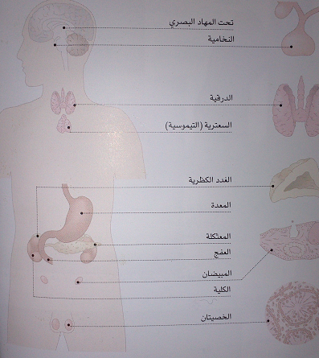
تعريف الهرمون
الهرمون جزيئة حيوية تفرز في الدم بتراكيز ضئيلة تؤثر على خلايا مستهدفة بها مستقبلات نوعية لهذه الهرمونات

Slide 4
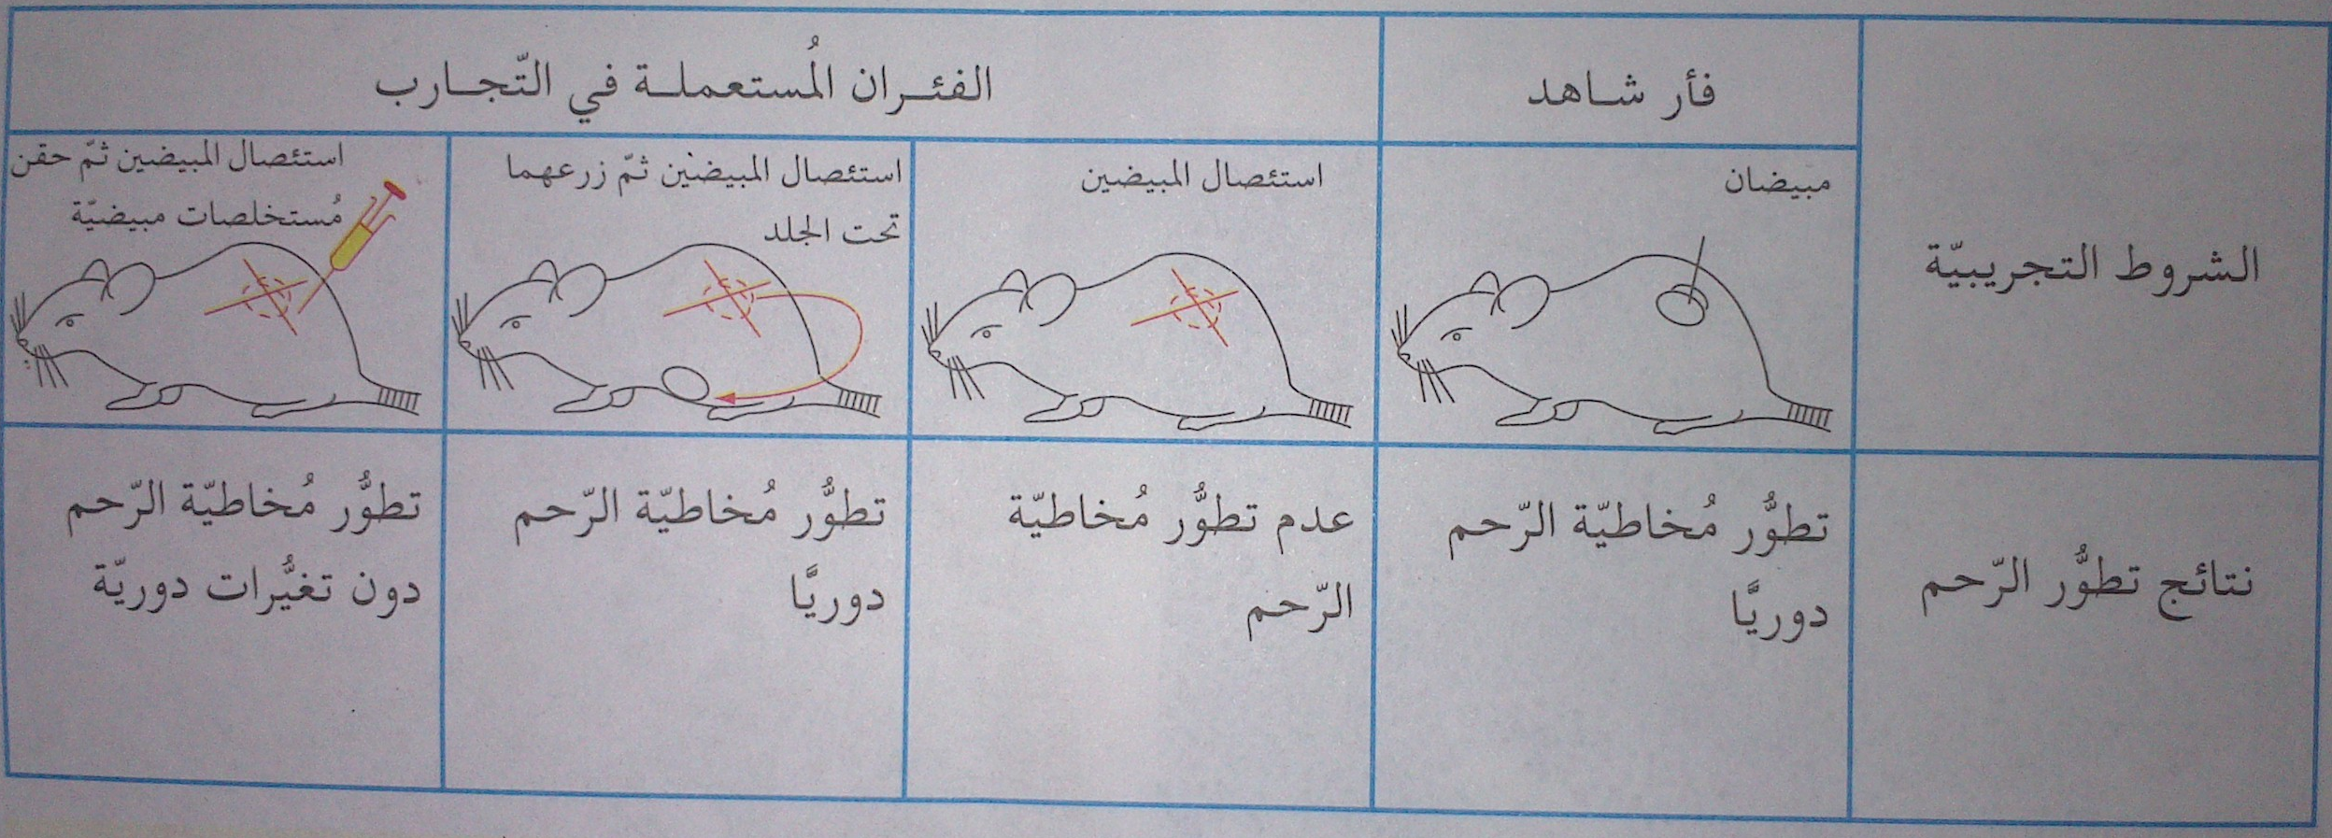
2-هرمونات الغدد التناسلية الانثوية (المبيضين) وتأثيرها
يفرز المبيضان نوعان من الهرمونات هما : البروجسترون و الاستروجينات ، فما هو تأثيرهما؟

Slide 5
  المعلومة المستخلصة:
تؤثر الهرمونات الميبضية على تطور البطانة الرحمية
3-مفهوم الدورة الجنسية

Slide 6
3-مفهوم الدورة الجنسية
هي مجموعة الظواهر التي تحدث عند المرأة والتي تتكرر بانتظام مرة كل 28 يوما، والتي تظهر ابتداءا من سن البلوغ وتنتهي في سن اليأس ،وهي تضم 3 دورات هي:
- دورة مبيضية
- دورة رحمية
- دورة هرمونية

Slide 7
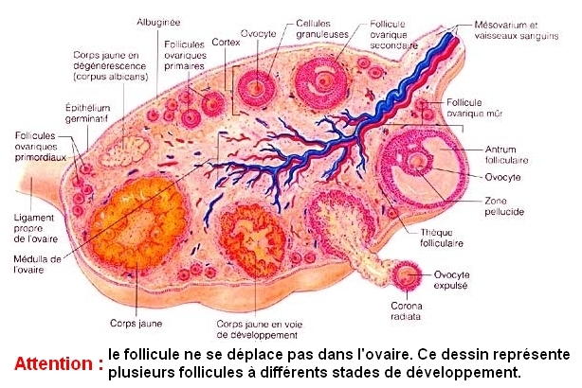
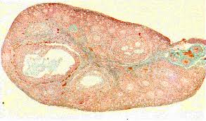
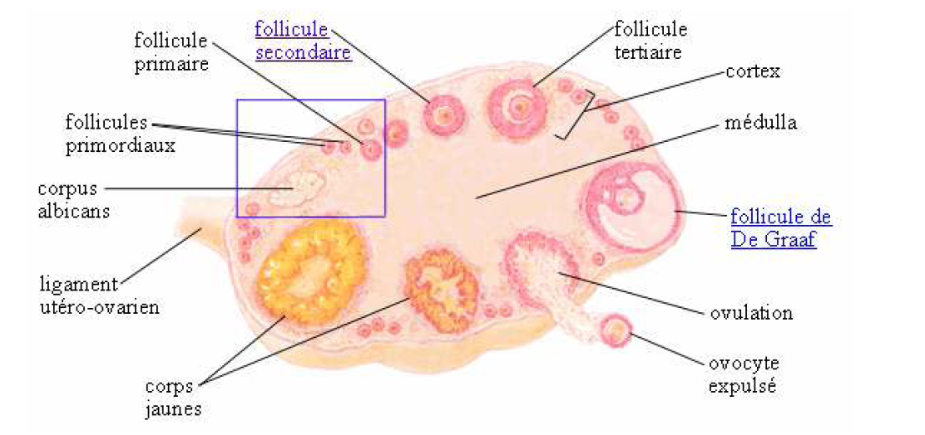
1- الدورة المبيضية
أ- المبيض

Slide 8
تضم الدورة المبيضية 3 مراحل هي :
المرحلة الجرييبة: من اليوم 1 الى اليوم 14 من الدورة
يحدث خلالها تطور للجريبات من الجريب الابتدائي الى غاية جريب دوغراف
فترة اباضة : تتم في اليوم 14 من الدورة يحدث فيها تحرير البويضة
المرحلة اللوتيئينية: من اليوم 14 الى اليوم 28 من الدورة
يحدث خلالها تطور للجسم الأصفر

Slide 9
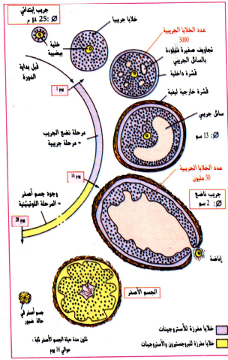
الجريب : كييس يضم طبقات من الخلايا الجريبية والليفية التي تحيط بالبويضة
الجسم الأصفر: عبارة عن بقايا الجريب الناضج بعد تحرير البويضة

Slide 10
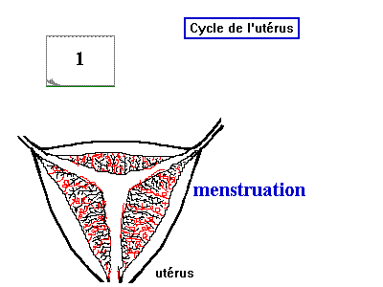
الدورة الرحمية
خلال المرحلة الجريبية (1-14) تنمو وتتطور بطانة الرحم
خلال المرحلة اللوتيئينية 14-28) تنمو وتتطور بطانة الرحم بشكل اكبر وكذلك خلاياها المخاطية وكما تغزر الشعيرات الدموية
اذا لم يحدث القاح للبويضة فان بطانة الرحم تتخرب في نهاية الدورة وهذا ما يسمى بالطمث أو الحيض

Slide 11
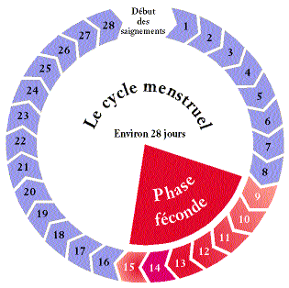

Slide 12
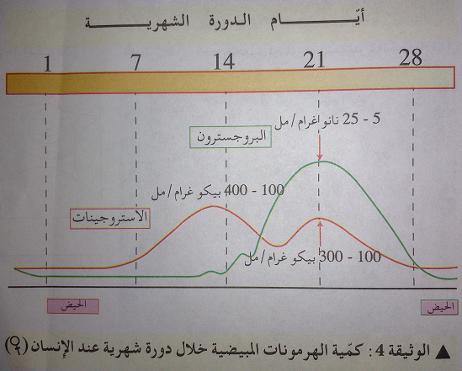
الدورة الهرمونية
خلال المرحلة الجريبية يفرز الاستروجين فقط
خلال المرحلة اللوتيئنية يفرز البروجسترون بكميات أكبر والاستروجين بكميات أقل
في نهاية الدورة ينخفض تركيز كل من البروجسترون والاستروجين

Slide 13
